Slide 1
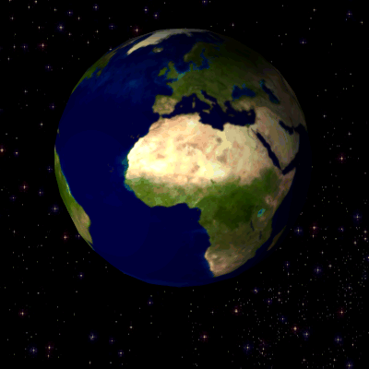
23,5˚

Slide 2
Земля
с.п.
Солнце
экватор
ю.п.

Slide 3
Земля
с.п.
экватор
Солнце
ю.п.

Slide 4
Дни солнцестояния
22 декабря Солнце находится в наивысшей точке над горизонтом в южном полушарии
22 декабря | Самая длинная ночь
22 июня | Самый длинный день
22 июня Солнце находится в наивысшей точке над горизонтом в северном полушарии
Дни равноденствия
23 сентября | День равен ночи
21 марта | День равен ночи
В эти дни день равен ночи.
Оба полушария освещены одинаково

